Slide 1

Согласные звуки и буквы.
Буква Д.
Автор: Шаньгина Ольга Владимировна,
учитель начальных классов
МОУ «Останинская СОШ»
Алапаевский район, Свердловская область

Slide 2
та ат тя ят
то от тё ёт
ту ут тю ют
тэ эт те ет
ты ыт ти ит

Slide 3
У Тани кот.
У Тони енот.

Slide 4

?

Slide 5
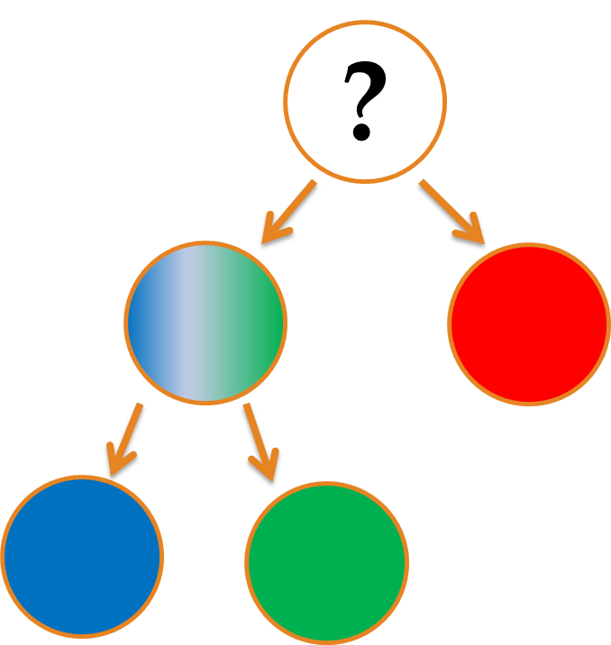
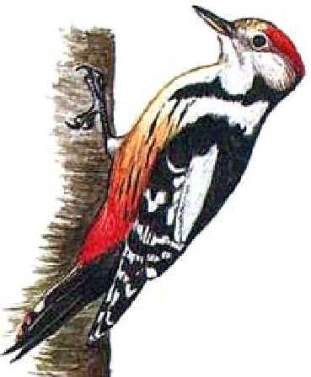

Slide 6
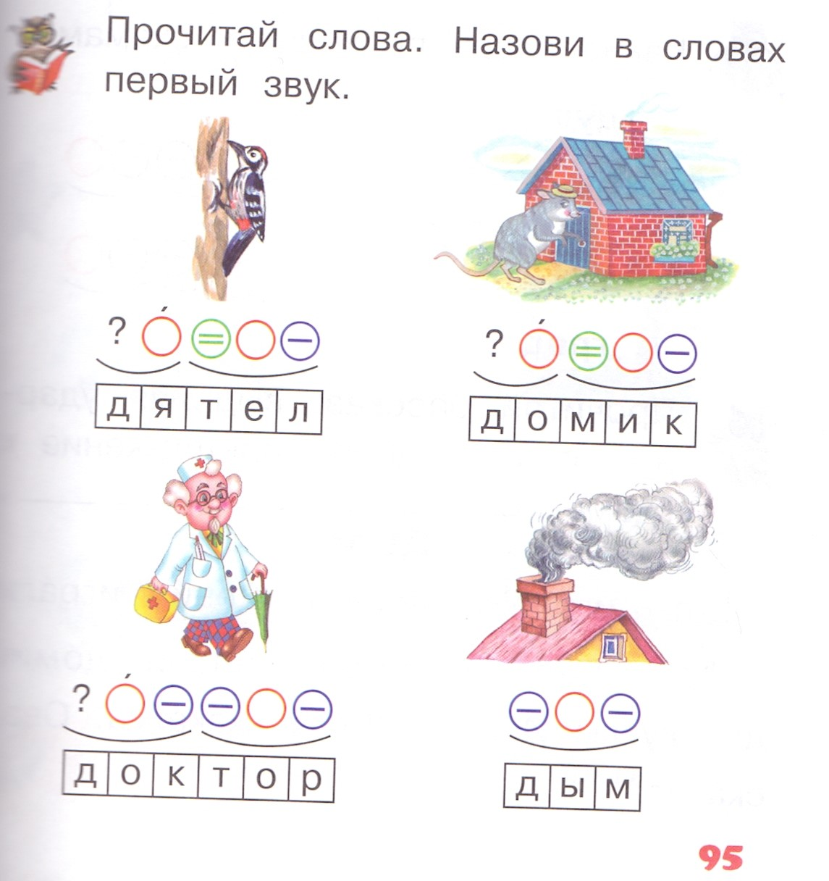

Стр. 95

Slide 7

Д д
Д – это домик аккуратный,
С высокой крышею двускатной.
Вот стоит, дымок пуская,
Буква Д – труба печная.
Д – это домик аккуратный,
С высокой крышею двускатной.
Вот стоит, дымок пуская,
Буква Д – труба печная.

Slide 8
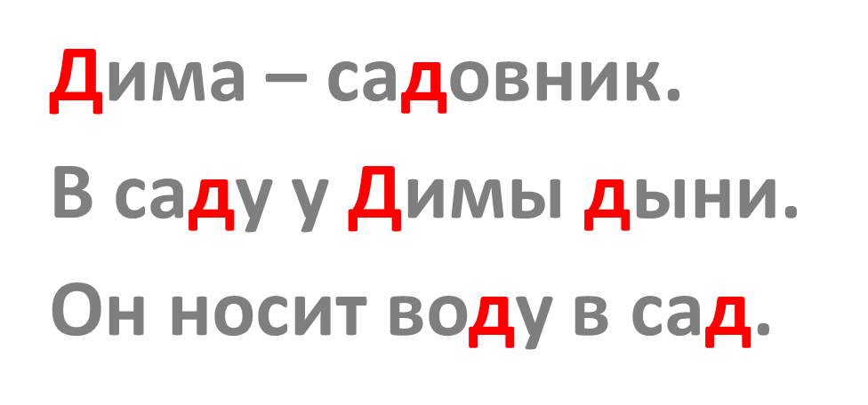

Л Д П Д Г Т Д А Б Т Д Г д А Л Д Т Л

Slide 9


Slide 10

Стр. 96
Какие слова подходят к схемам?
дуд
сет
ка
нит
гряд

Slide 11
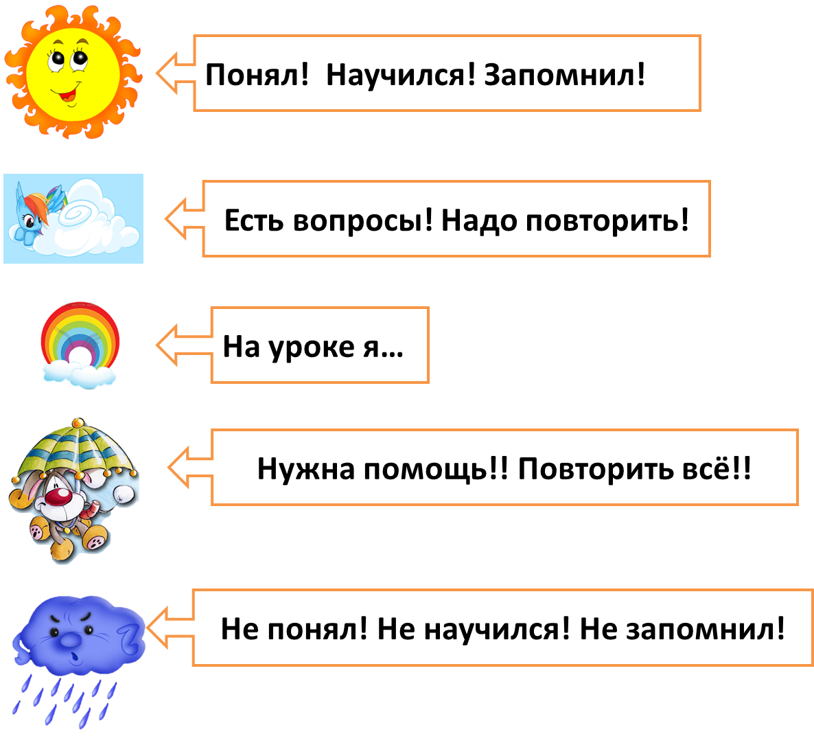

Slide 12

Дед Данила делил дыню:
долю Диме, долю Дине.

Slide 13
Интернет - ресурсы
http://img3.proshkolu.ru/content/media/pic/std/1000000/864000/863889-b5a2157fa815dec8.jpg слова на д
http://readik.ru/bukvy/d3.jpg буква д
http://fshop.ucoz.ru/School_clp.jpg сова
http://900igr.net/datai/okruzhajuschij-mir/Nezhivaja-priroda-osenju/0027-044-Zimujuschie-ptitsy.jpg дятел
http://img1.liveinternet.ru/images/attach/c/2/73/522/73522031_post2901941281415971.png солнышко
http://images.vector-images.com/clp2/201929/clp804293.jpgрадуга
http://www.sunhome.ru/UsersGallery/wallpapers/24/7172247.jpg зонтик
http://dlm4.meta.ua/pic/0/26/26/4f2q64z8Ab.jpg?srd=dlm3.meta.ua тучка
http://fc09.deviantart.net/fs71/i/2012/268/d/8/rainbow_dash_sitting_on_a_cloud_by_tiwake-d5fu33m.png облако и пони

